Slide 1
Git,webSocket,wetRtc,gcm

Slide 2
1. Git 사용하기

Slide 3
통신 패러다임(웹서버환경).
웹서버 환경이 아닐경우 – socket 통신.
Http - 단방향 통신
WebSocket – 서버와 1:1 소켓 통신.
WebRtc – 중계서버를 통해 클라이언트들끼리 소켓 통신. (웹서버 환경의 제약 탈피)

Slide 4
다수가능!
FTP서버
JSP APACHE 서버
PHP… 기타등등
DB
Clinet(mobile,web,desktop)
Websocket,webrtc node.js서버
각 db 동기화 모듈
Restful,
Soap
In memory 서버
Rsync .. 등등 동기화

Slide 5
2. Web 소켓이란?
pywebsocket.
Phpwebsocekt
jWebSocket
Web-socket-ruby
Socket.IO – node.js
…..

Slide 6
https://github.com/wkdgudcjf/lectopia.git

Slide 7
Node js 설치
Node js 홈페이지가서 msi 파일 받고 설치
프로젝트 폴더 생성 및 깃 파일 복사(app.js,chat.html).
Npm install socket.io
Node app.js 명령어 실행 후 chat.html 실행

Slide 8
WebSocket - Ajax는 저리가라
50배 이상 속도의 차이가 남. (궁금하면 집에서 시간체크 해보세여 진짜임).
단점은 IE에서 안된다는점이다. 크로스 브라우징 필수.
모바일도 사용가능 – 웹과 모바일 다중 연결.
서버를 한 개만 둔다는 고정관념X

Slide 9
3. Web RTC란?
P2p 연결을 가능하게 해줌.
표준 전쟁중
모바일에서도 사용가능. Native를 통해서.
과정이 매우 중요.
데이터 채널,비디오,오디오채널

Slide 10
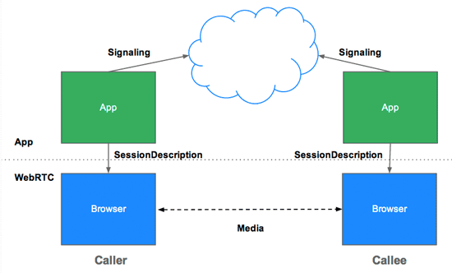

Slide 11
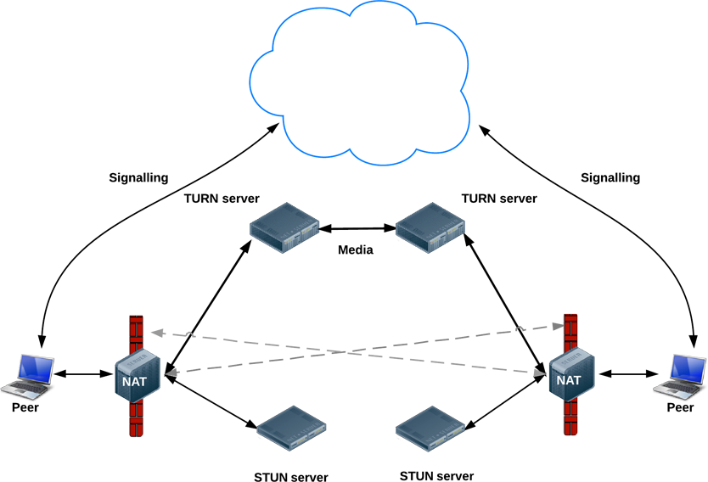
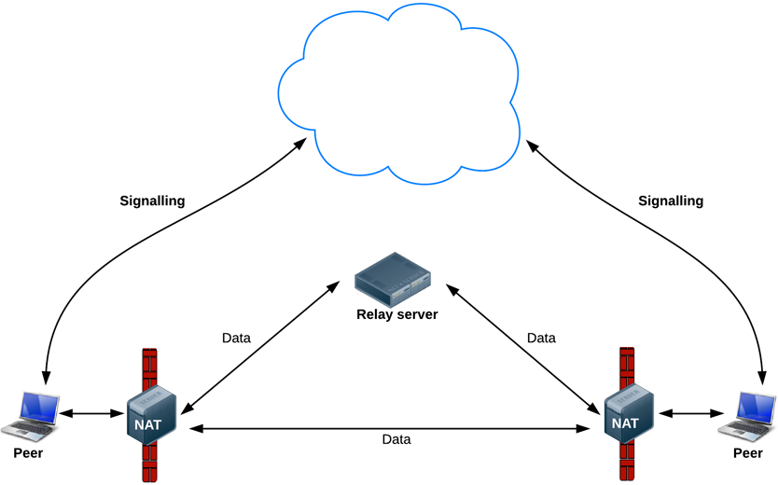

Slide 12
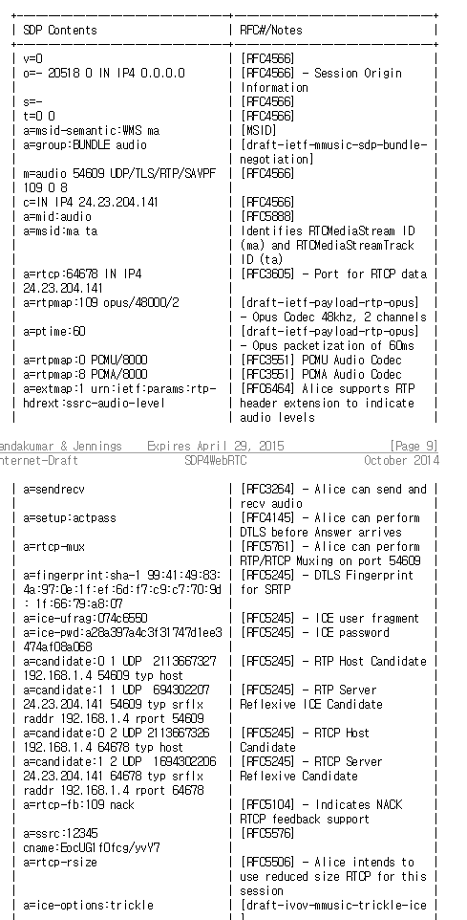
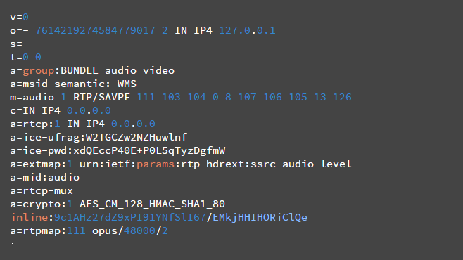

Slide 13
4. GCM 처리.
메시지 큐를 통해 메시지 저장
콜백을 통한 처리를 함 – 메시지 유실 보존.
안드로이드,IOS 마찬가지로 처리 가능.
예제는 다음주에…

